Slide 1
WWW.TOPOPILOT.DE BAU TELEMATIK
REUTEMANN.NET
Mobile Informationstechnologien

Slide 2
Geografisches Informations- und Planungssystem auf Telematikbasis
Kostenstellenverwaltung für die Bauwirtschaft
Mobile Location Controller

Slide 3
Aufgabe und Ideenfindung
Im Telematik Umfeld entwickeln wir gemeinsam mit unseren Kunden praxisnahe Anwendungen auf Basis von Telematik-Daten.
Hier wurde nach einer Lösung für die Verwaltung von ca. 5000 Geräten gesucht die auf bis zu 60 Baustellen europaweit im Einsatz sind.
Die aktuelle Arbeitsweise mit Gerätescheinen und stundenlangen Telefonaten, um diverse Geräte/Maschinen zu finden, ist zu aufwendig und zu ungenau. Zudem gelangen die Daten erst Wochen später zur Kostenrechnung.
Die Aufgabe bestand darin, alle Geräte von einer zentralen Stelle zu disponieren, die Verteilung zu organisieren und alle logistischen Prozesse abzubilden sowie einen aktuellen Kostenstand der laufenden Projekte zu haben.
Der Disponent/Planer soll übersichtlich alle Geräte, hier „Inventare“ genannt, verwalten und ohne Zusatzaufwand pflegen können.
Er muss anderen Mitarbeitern Zugriffsmöglichkeiten auf seine Daten gewähren können und ihnen gezielt einzelne Inventare als Stückliste/Verantwortungsliste (Inventare entweder fest oder durch Zu-/Abgangsbuchungen in einer Kostenstelle) zuordnen.
Die Inventare sollen mit diversen Informationen versehen werden. Beispielsweise muss ein Inventar bis zu drei verschiedene Serviceintervalle durchlaufen. Die Fälligkeit der Servicetermine muss jederzeit abrufbar sein.
Weiterhin sollen Kostentagessätze hinterlegt werden, die zur Berechnung der Kosten je Baustelle heran gezogen werden.
Letztendlich soll ein Planungs- und Berechnungswerkzeug entstehen das die Wirtschaftlichkeit erhöht und die Aussage über den Kostenverlauf einer Baustelle belegt.
Leistungsverrechnung zwischen den Kostenstellen (innerbetriebliche Leistungsverrechnung)
Kontrolle der Wirtschaftlichkeit

Slide 4
Die Herausforderung – Die Kostenstelle
Alle Bewegungen die ein Inventar oder eine Person in seinem „Lebenslauf“ erzeugt müssen streng nach Kostenstellenrechnung und Verursacherprinzip erfolgen. D.h. jeder Vorgang muss eine Kostenstelle (Baustelle oder Bauhof) be- oder entlasten.
Als Kostenstelle wird eine Baustelle oder die Werkstatt bzw. der Bauhof betrachtet. Eine Kostenstelle kann beliebig viele Geobereiche haben und kann verschiedenen Mandanten zugeordnet sein.
Die Vielzahl der Baustellen, die laufend neu eröffnet und fertig gestellt werden, grenzt eine manuelle Anlage oftmals aus. Da viele Baustellen, vor allem Havarie- und Reparatureinsätze, nicht immer planbar sind, musste ein Automatismus geschaffen werden.
Folgende Aktionen/Zustände müssen je Inventar verwaltet und auf Kostenstellen verbucht werden: Zugang – Abgang – Defektmeldung – Werkstatteingang – Werkstatt Freimeldung – Freimeldung
Personen melden Status „KOMMEN“-“GEHEN“-“KOMMEN mit INVENTAR“-“GEHEN mit INVENTAR“
Bei Freimeldung bzw. Werkstatteingang wird die aktuelle Kostenstelle entlastet
Für jedes Inventar soll ein lückenloser Lebenslauf erzeugt werden.
Jede Kostenstelle muss nach Zeit und Kosten ausgewertet werden können.
Zusätzlich gibt es die Möglichkeit über das Scanner-Menü freien Menüpunkten individuelle Zusatzinformationen oder Tätigkeiten/Kostenstellen zu erfassen bzw. zu versenden.
Mitarbeitern müssen eigene, nach Tätigkeit auszuwählende, Kostenstellen zuordenbar sein die z.B. für einen gewissen Zeitraum gelten.

Slide 5
Lösungsentwicklung und Konzeption
Für die Arbeit mit mehreren Niederlassungen und deren Zugriff auf die zentrale datenbankgestützte Verwaltung aller Telematik-Daten wurde die Software auch für mehrere Mandanten sowie für den ARGE Betrieb erweitert.
Die dezentrale Erfassung der Inventardaten erfolgt mittels RFID-fähigen Handscannern auf den Baustellen oder durch manuelle Buchung in der Software. Sämtliche Vorgänge können manuell oder automatisch verbucht und auch geändert werden.
Baustellenbüro Baumaschinen und Polierfahrzeuge sind mit GPS-Telematik-Boxen auszustatten. Die Geräte besitzen eine serielle Schnittstelle an die über eine KFZ-Ladestation ein RFID-Scanner zur Datenübertragung angeschlossen wird.
Die im Scanner gespeicherten Inventarisierungsvorgänge werden nach dem Einstecken des Scanners sofort mit den Daten der GPS-Box und damit zeitnah zu deren Erfassung versendet. Hier erhält jeder Vorgang, der aus dem Scanner kommt, die GPS-Position der Box sowie alle Informationen des Fahrzeuges angehangen.
Alle Daten sind innerhalb von wenigen Sekunden in der Datenbank verfügbar. Die Daten werden per GPRS versendet.
Beim Dateneingang wird überprüft ob die gesendete Position bereits innerhalb des geografischen Bereiches einer Kostenstelle liegt.
Wenn ja wird der Vorgang in die passende Kostenstelle gebucht, wenn nicht, wird je nach Einstellung eine neue Kostenstelle angelegt. Bei Überschneidungen verschmilzt der neue Bereich mit dem angrenzenden vorhandenen Bereich. So wird der geografische Bereich einer Kostenstelle automatisch vergrößert.
Der Disponent ist jederzeit in der Lage für alle Inventare über Status und Aufenthaltsort Auskunft zu geben, sowohl mittels tabellarischer als auch geografischer Auswertefunktionen.
Wo ist welches Inventar? Wer hat es wie lange zuletzt benutzt? Welche Geräte müssen zum Service? Wie viel Betriebstage hat ein Inventar auf welcher Baustelle verbracht?
Jeder Vorgang ist einem Mitarbeiter eindeutig zugeordnet !

Slide 6
Neuheiten und Alleinstellungsmerkmale
Automatische Anlage von Geofencingbereichen die Kostenstellen zugeordnet sind
Automatisches Wachstum bzw. Wandern der Kostenstelle
Verschmelzung beim Überschneiden von mehreren Kostenstellen möglich
Mehrere Geofencingbereiche können einer Kostenstelle zugeordnet werden
Kostenstellen können als Polygon mit beliebig vielen Punkten und in beliebigen Formen automatisch angelegt und manuell bearbeitet werden.
Individuelle Generierung der Radiusgrößen je GPS-Gerät
Automatische mandantenfähige Nummernkreisbildung nach individueller Vorgabe
Anzeige von Standorten der Inventare auf openstreetmap
Anzeige von Standtorten und Bereichen der Kostenstellen auf openstreetmap
KOMMEN und GEHEN MIT INVENTAR: Hier kommt eine richtige Erleichterung für die Mitarbeiter zum Einsatz. Wenn diese ihren Arbeitsbeginn oder Arbeitsende stempeln wird automatisch eine „virtuelle Stückliste“ mit verbucht. D.h. alle dem Mitarbeiter zugewiesenen Inventare werden als ZUGANG oder ABGANG auf die Kostenstelle in einem einzigen Erfassungsvorgang (Scannvorgang) gebucht.
Der Mitarbeiter muss dadurch nicht jedesmal alle Geräte buchen sondern seine Zeitstempel ziehen diesen Vorgang automatisch nach sich.
Anzeige und Auswahlmöglichkeit der Kostenstelle im Scanner wenn Automatik nicht zielführend.
Individuelle Einstellmöglichkeiten nach Kundenanforderung, Kundenabläufe integrierbar

Slide 7
Implementierung und Umsetzung
Der Kunde stellt seine Stammdaten zum Import in unserem System einmalig zur Verfügung, danach werden beide Systeme synchronisiert.
Das gilt für die Stammdaten wie auch die Auswertungen die zur Kostenrechnung in das bestehende ERP-System gebracht werden.
Alle Inventare erhalten einen RFID-TAG der sichtbar am Gerät angebracht wird.
Jeder Polier und oder jede Baustelle erhält einen RFID-Scanner mit dem er alle definierten Vorgänge scannt.
Auf dem RFID-TAG werden auch bestimmte Informationen vom Scanner abgelegt, z.B. bei einer Defektmeldung wird ein Kennzeichen gespeichert, das verhindert das defekte Geräte wiederholt auf eine Baustelle verbracht werden. Hier kann nur die Werkstatt das defekte Gerät reparieren und anschließend über den Scanner wieder frei geben.
Jeder Vorgang findet in einer definierten Kostenstelle(Baustelle) statt und wird dem Disponenten angezeigt. Dieser organisiert die Transporte zwischen den Baustellen und der Zentrale(Bauhof).
Zeitgleich, nach den gleichen Prinzipien wurde eine Personalzeiterfassung eingeführt, die über die RFID-Scanner mit abgebildet wird. Neben den Standard Buchungen wie KOMMEN und GEHEN werden auch Zuschlagsarten wie z.B. Nachtzuschlag erfasst.
Zusatzmodul BAU ZEIT 2014 ermöglicht das KOMMEN und GEHEN MIT INVENTAR

Slide 8
Ergebnis und Fazit
Der Disponent hat jederzeit Überblick über Standort und Status eines jeden Fahrzeuges und Inventares.
Jeder Vorgang kann bis zum Ursprung zurück verfolgt werden.
Der Controller kann sich alle Gerätekosten tagesgenau anzeigen lassen, Auswahlzeitraum ist frei wählbar.
Auswertungen nach Kostenstelle, nach Inventar sind frei konfigurierbar und für jeden Kunden individuell gestaltbar.
Zeit- und Kostenersparnis durch Reduzierung der Telefonate auf ein Minimum
enorme Zeitersparnis durch permanente Inventur
Alle Vorgänge sind durch die Anmeldung am Scanner den verantwortlichen Mitarbeitern zuordenbar.
Jeder Polier wird hier mit in die Verantwortung genommen, Mitarbeiter ohne Berechtigung den Scanner zu bedienen, können sich mit KOMMEN und GEHEN stempeln.
Das System unterstützt die SCC Zertifizierung sowie überwacht alle Fälligkeiten die durch TÜV oder ISO-Zertifikate vorgeschrieben sind.
Kundenreferenz:
„Eine starke Erleichterung für den Disponenten und ein aussagekräftiger und vor allem aktueller Kostenüberblick! Die Kontrolle der Wirtschaftlichkeit steht immer im Mittelpunkt.“
F.Menzel
Geschäftsführer LUDWIG PFEIFFER Hoch- und Tiefbau GmbH & Co. KG

Slide 9





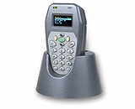


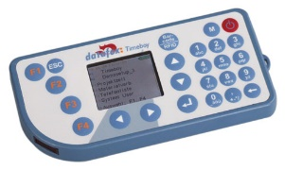
Weitere mögliche Erfassungen durch Box:
Arbeitszeit, Anwesenheit
Lastzeiten, Nebenantriebszeiten
Bewegung, Temperatur, Tankfüllstand, Betankung, Entnahme
Sabotage/Alarmsignalisierung
ID
ID
Eindeutige ID-Nummer je Gerät
RFID-Tag
Internetportal
Datenbank
mobileLocationController
GPS/GPRS
Auswertungen
Jedes Gerät erhält einen sogenannten RFID-Tag (ID-Chip). Dieser enthält eine eindeutige Seriennummer.
Beim scannen wird die Seriennummer ausgelesen und ein Datum/Zeitstempel angefügt.
Beim Einschieben in die Ladestation im Fahrzeug überträgt der Scanner seine Daten in die Box. Hier wird automatisch die Kostenstelle hinzugefügt.
Die Box überträgt alle Daten in die Datenbank.
Optional Übergabe nach
ERP-System.
Grafische Übersicht - Datenfluss

Slide 10
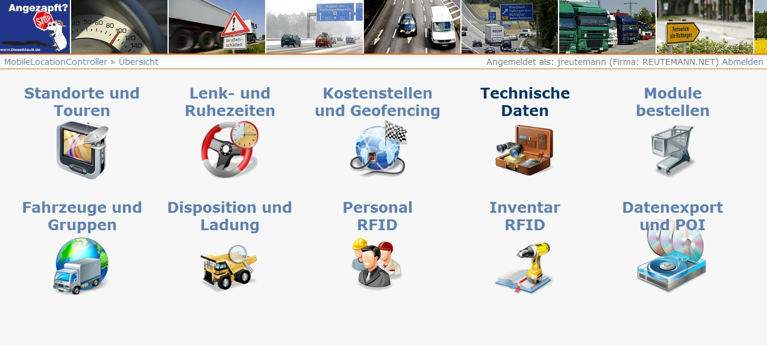
Portalübersicht

Slide 11
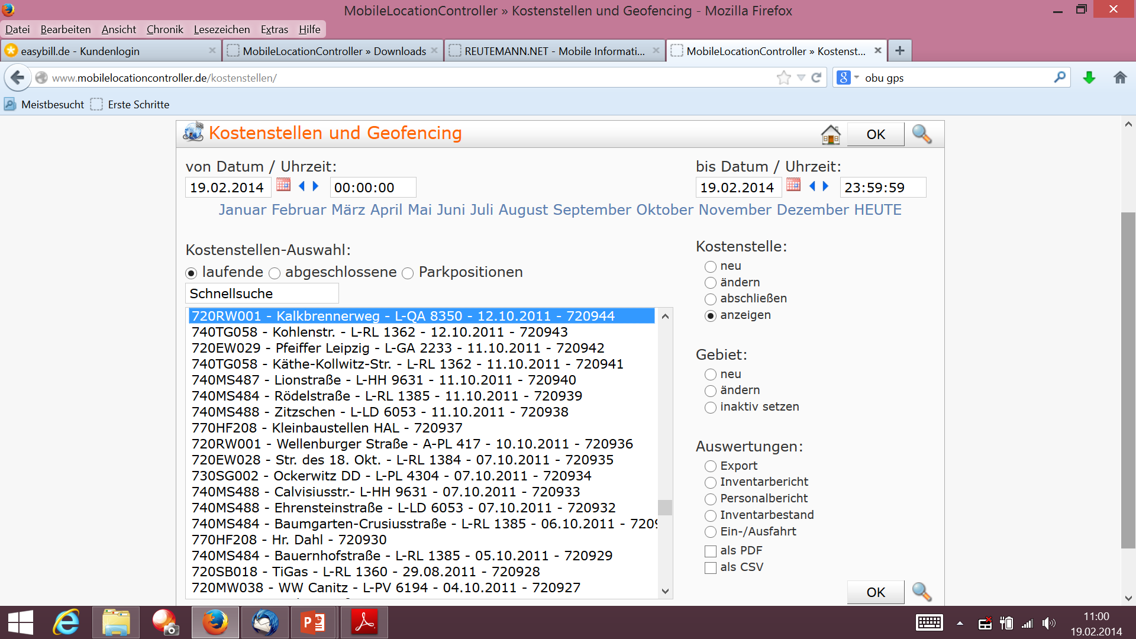
Kostenstellenauswahl

Slide 12
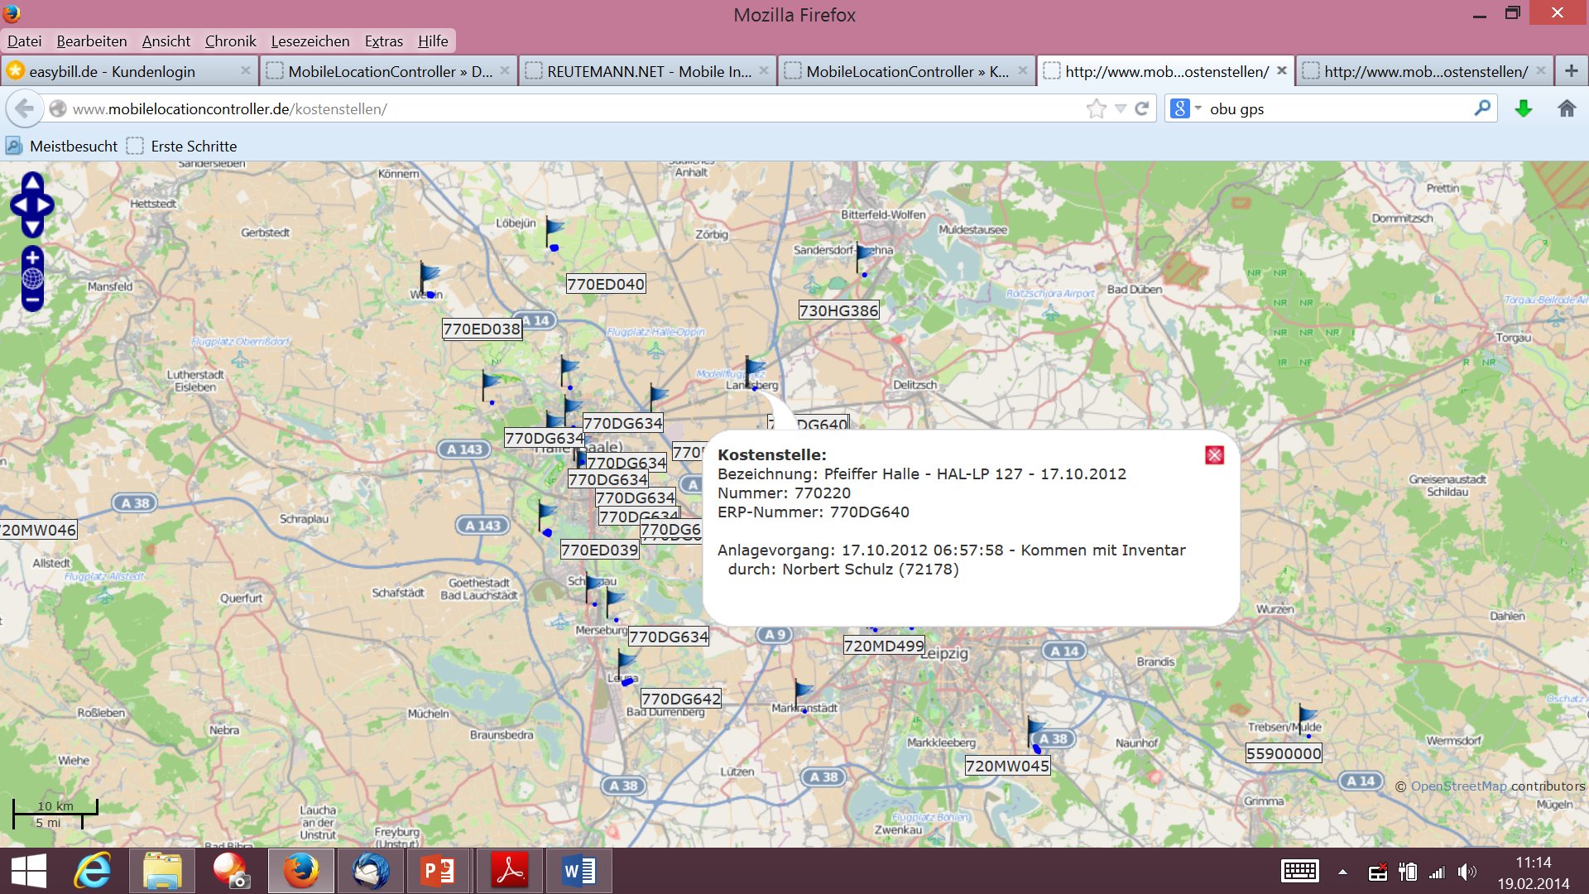
Kostenstellen Anzeige

Slide 13
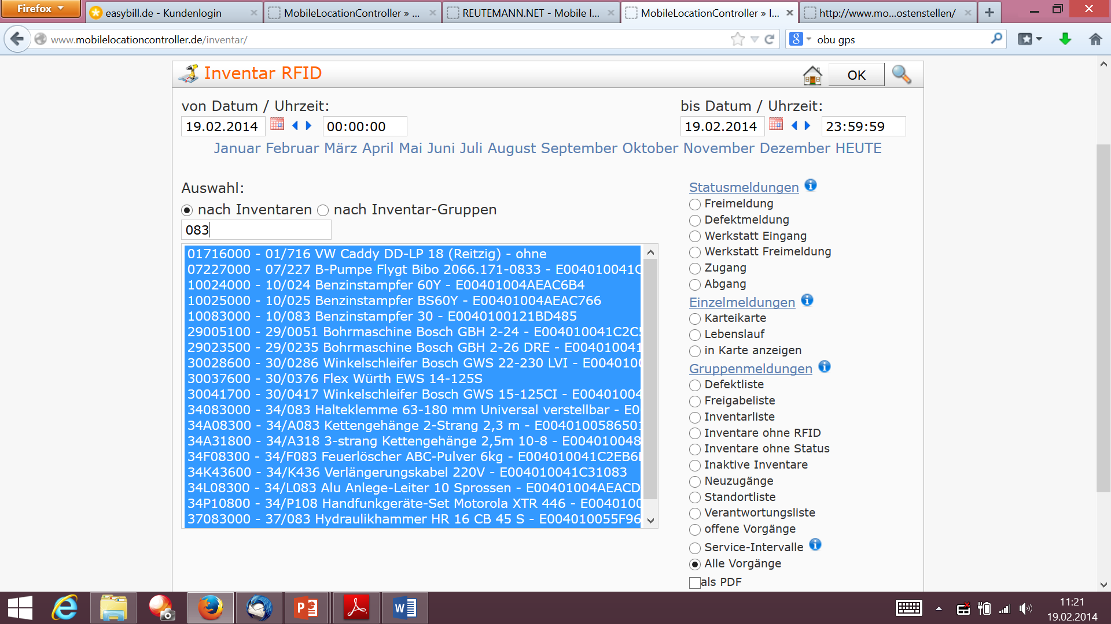
Inventar Auswahl

Slide 14
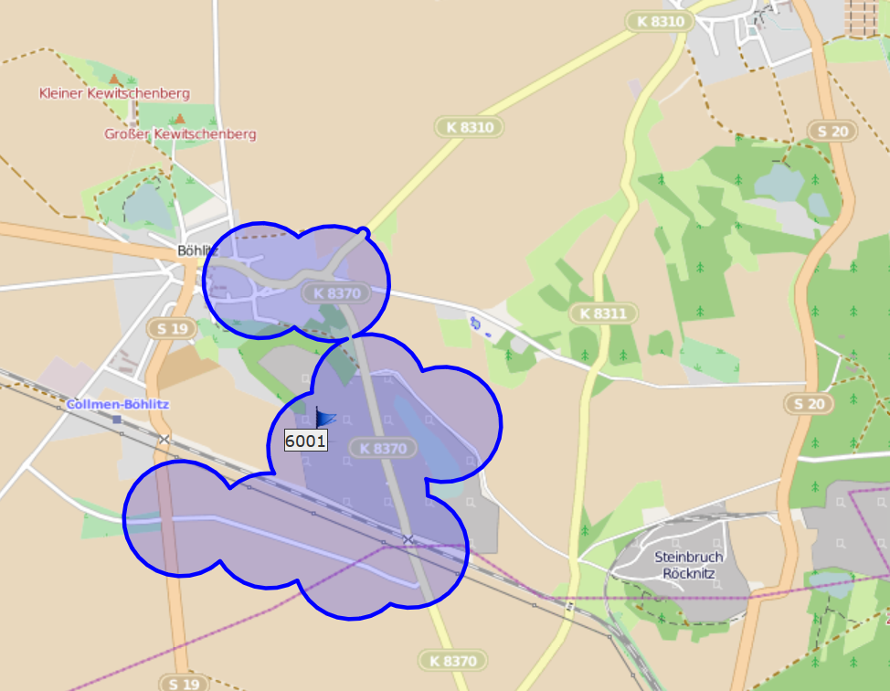
Automatisch wachsende Kostenstelle

Slide 15
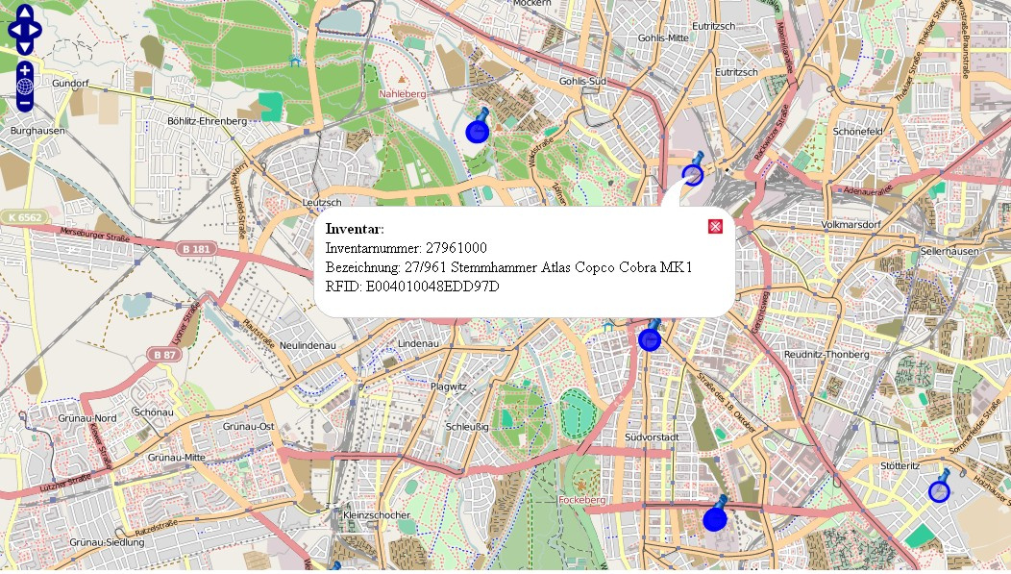
Inventare & Maschinen

Slide 16
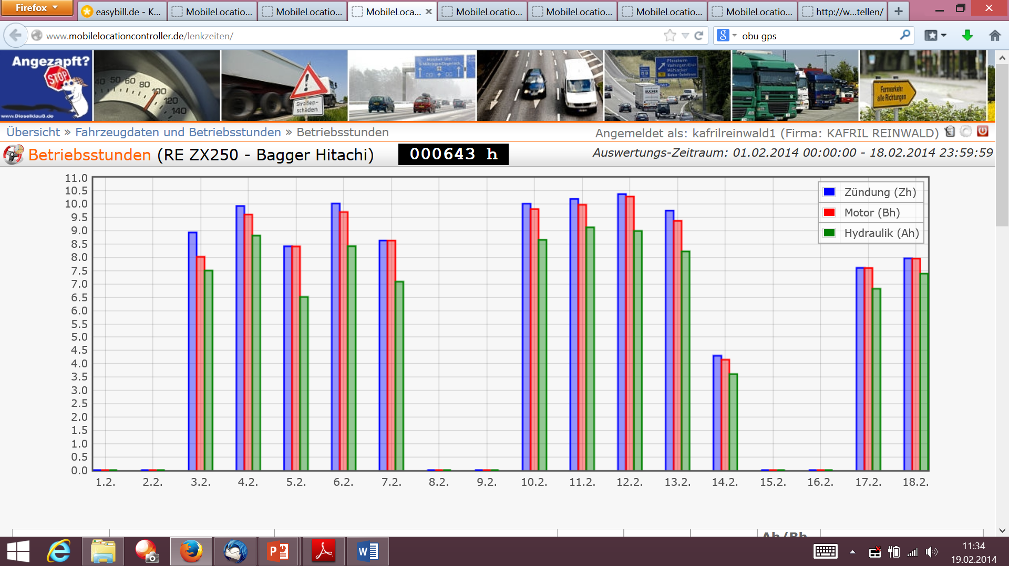
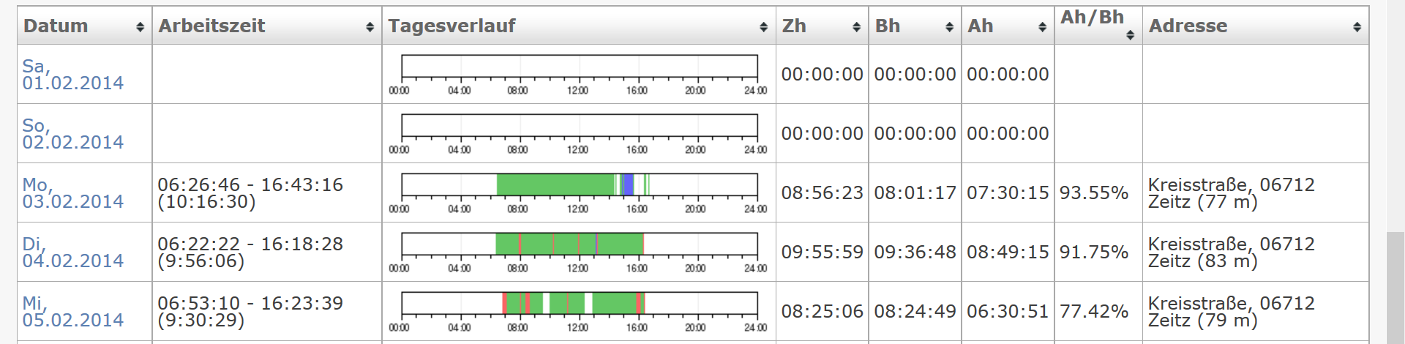
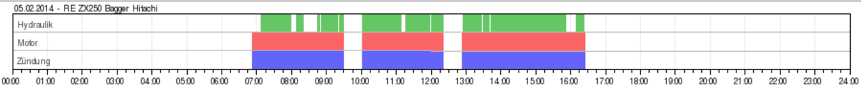
Betriebsstunden Monats-/Tagessicht

Slide 17
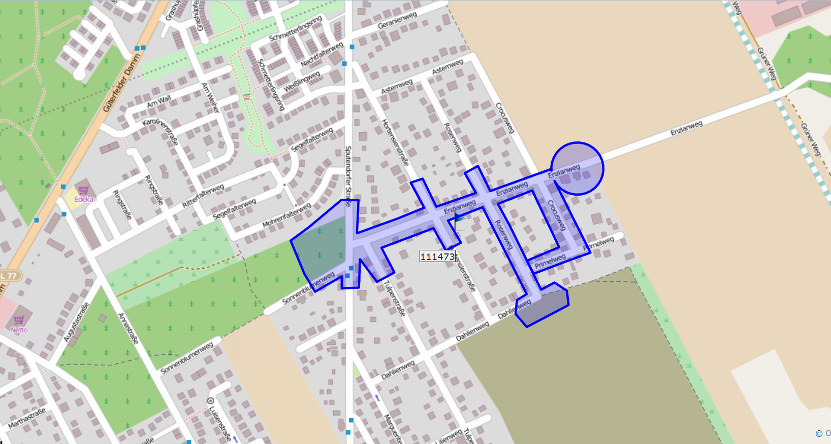
Kostenstellen Anzeige

Slide 18
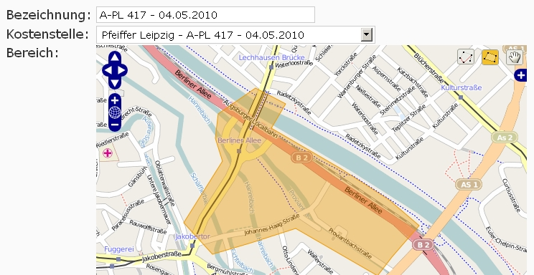
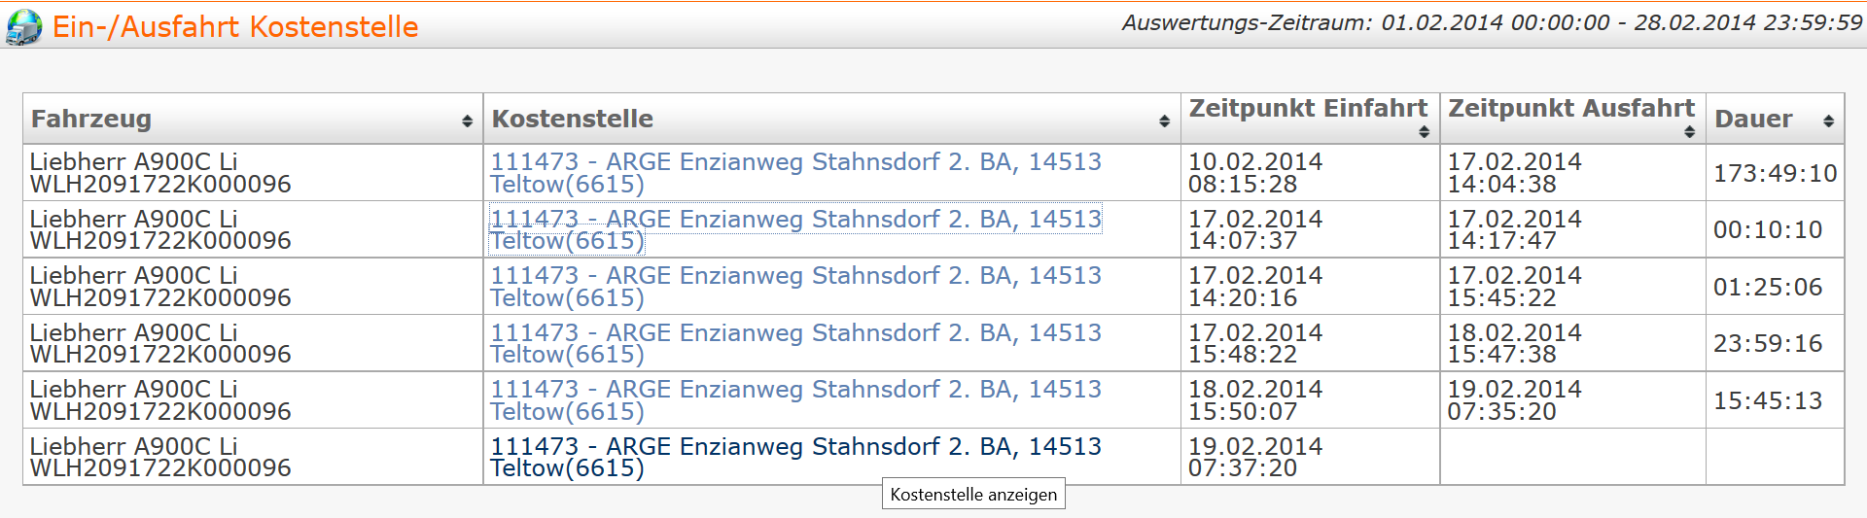
Kostenstelle als Polygon

Slide 19
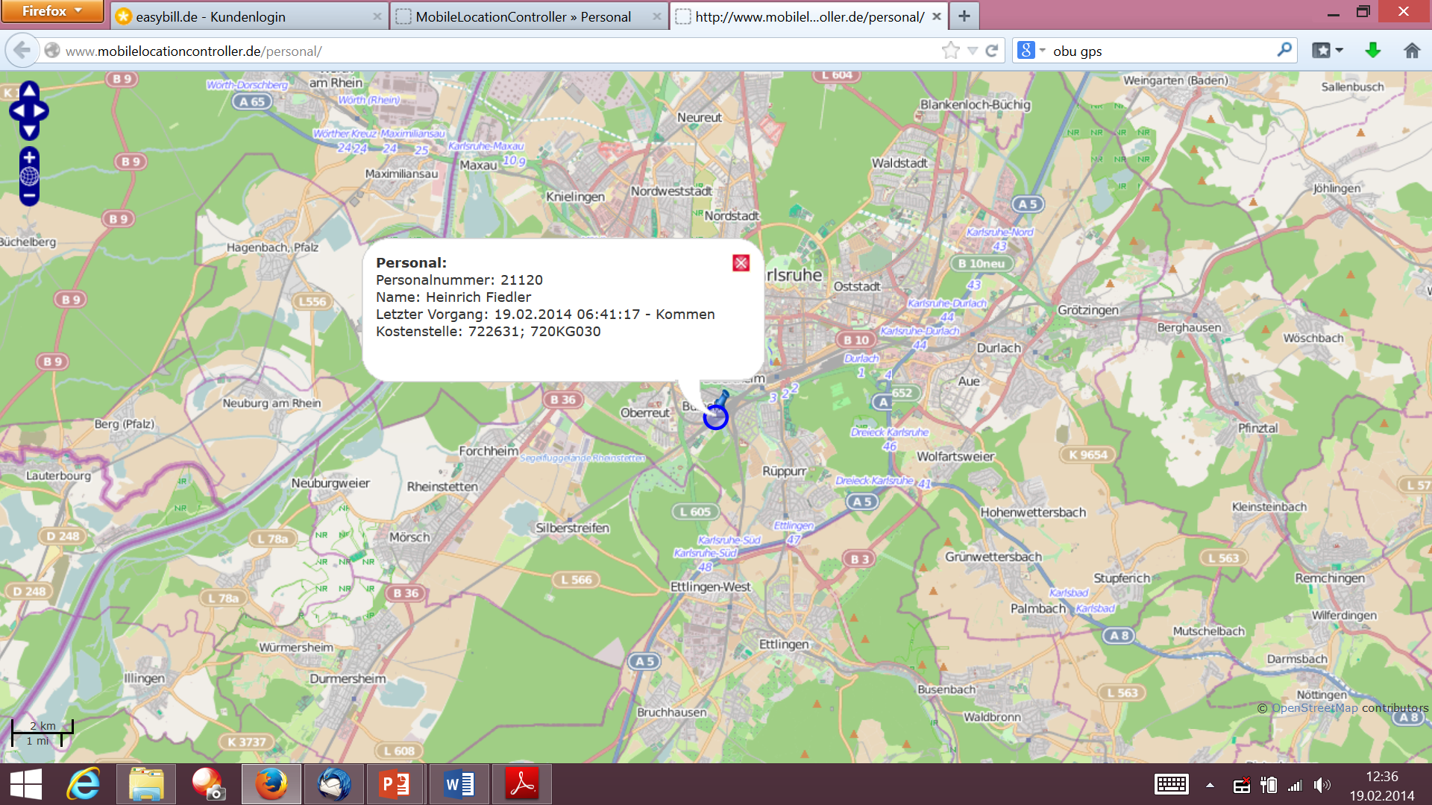
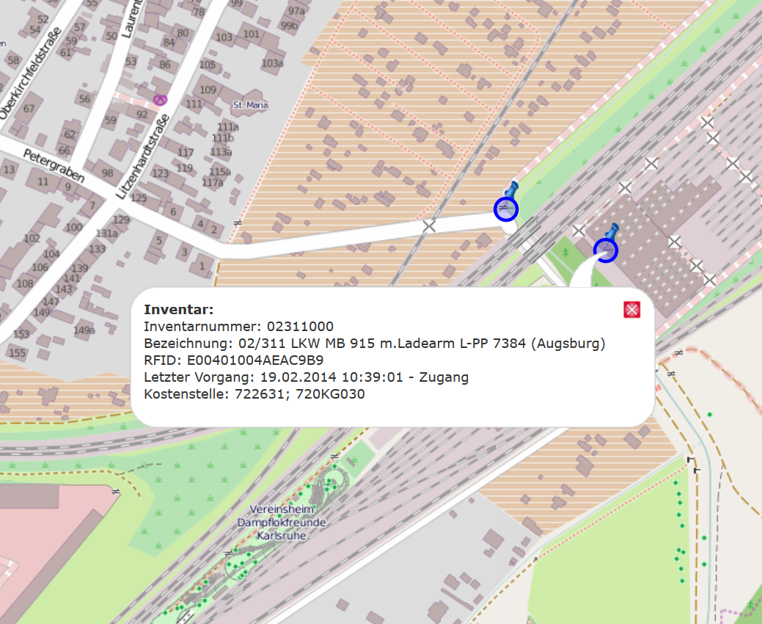
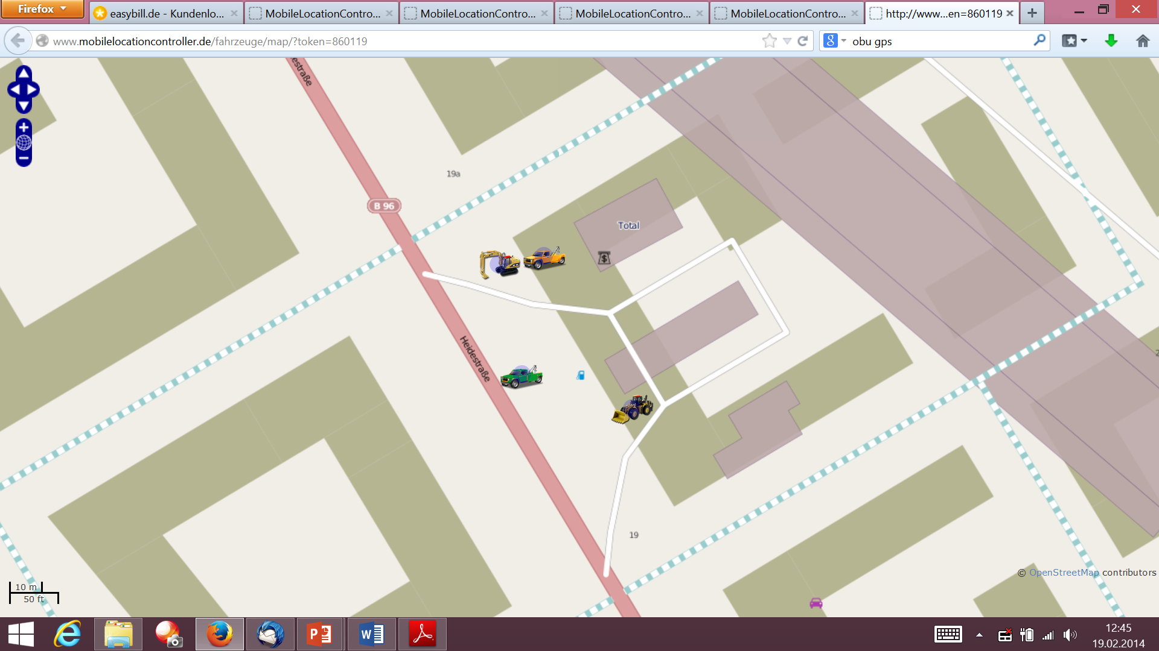
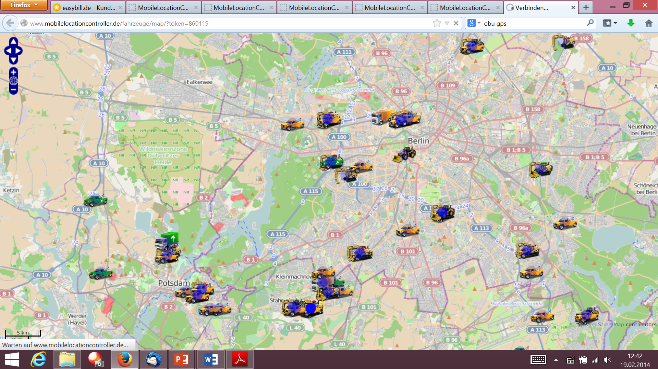
Personal, Inventare, Maschinen

Slide 20
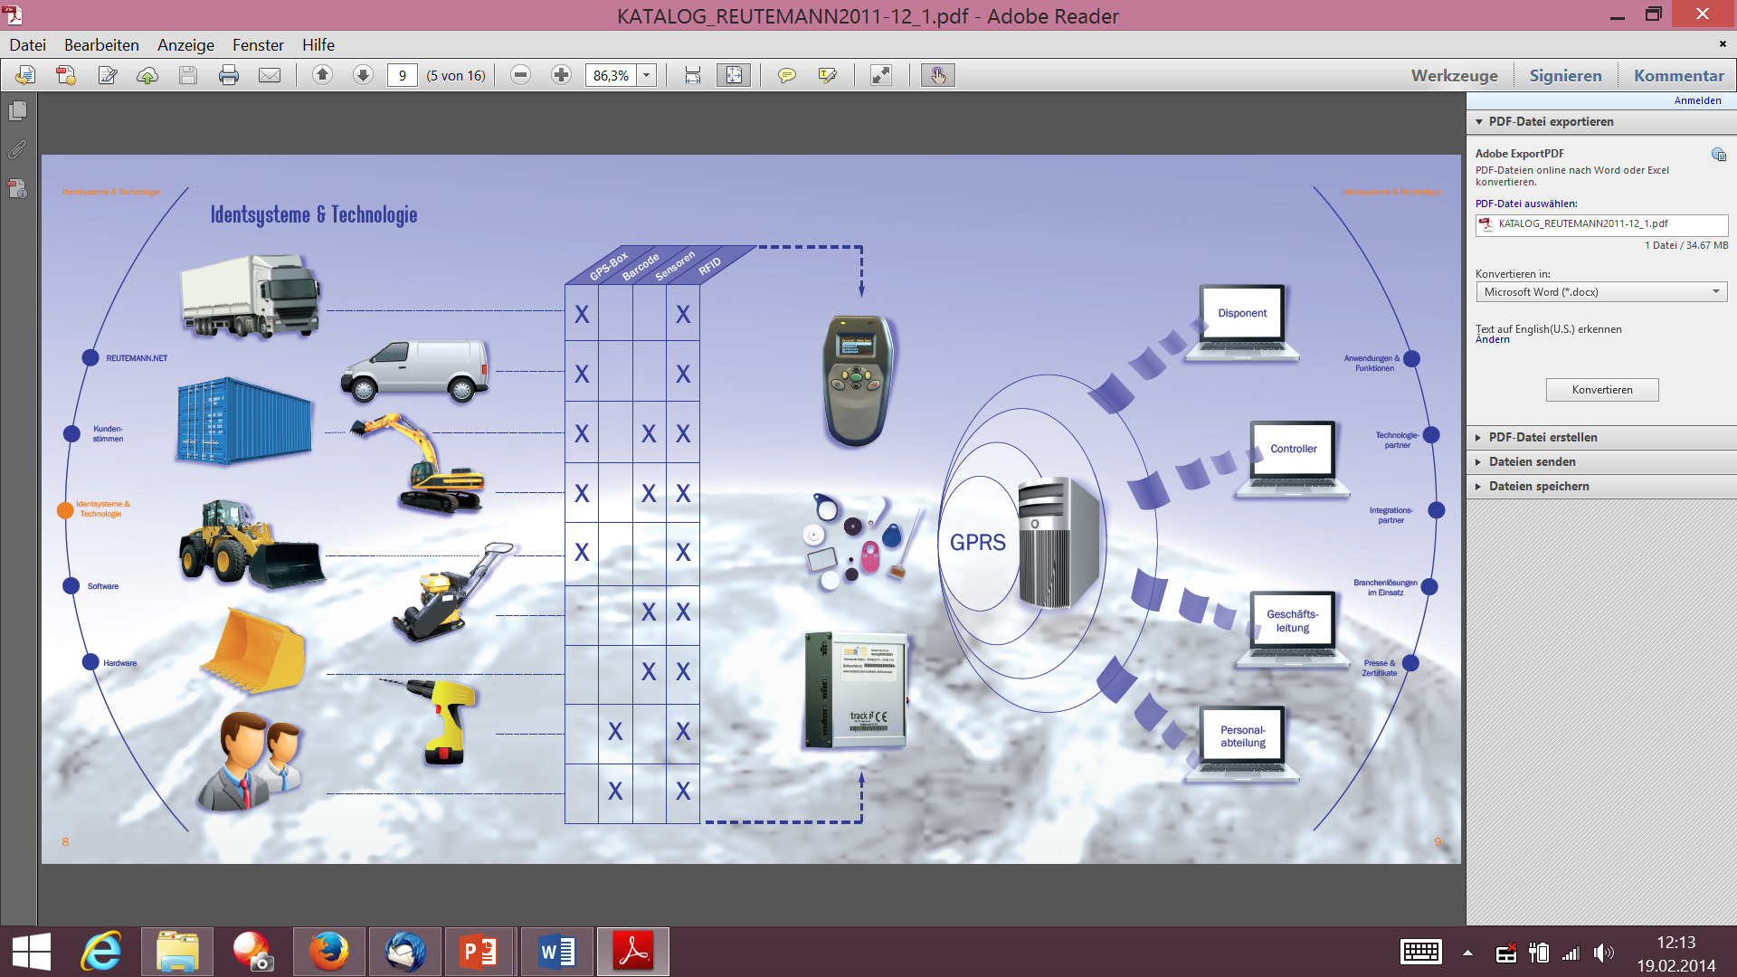
Übersicht

Slide 21
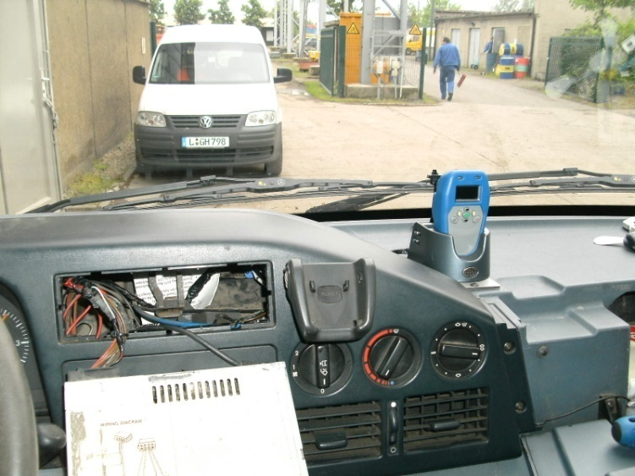
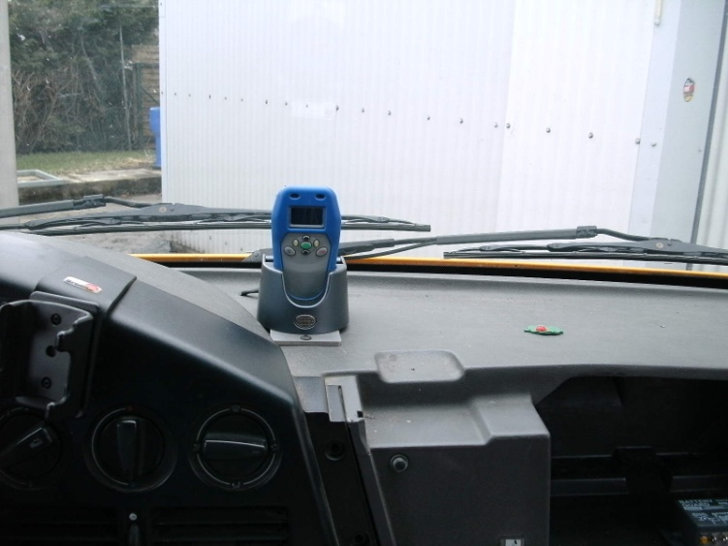
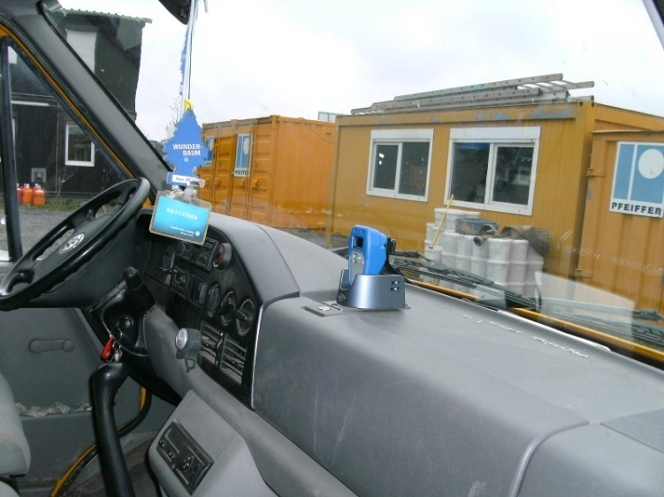
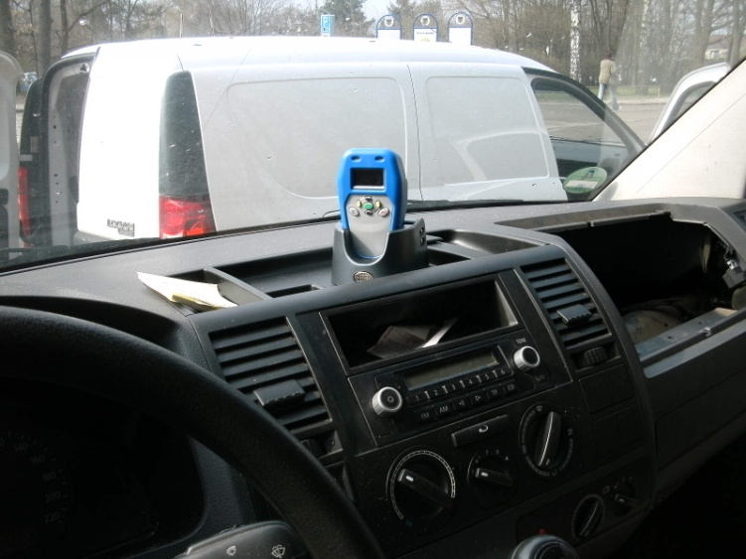
Bilder aus der Praxis

Slide 22
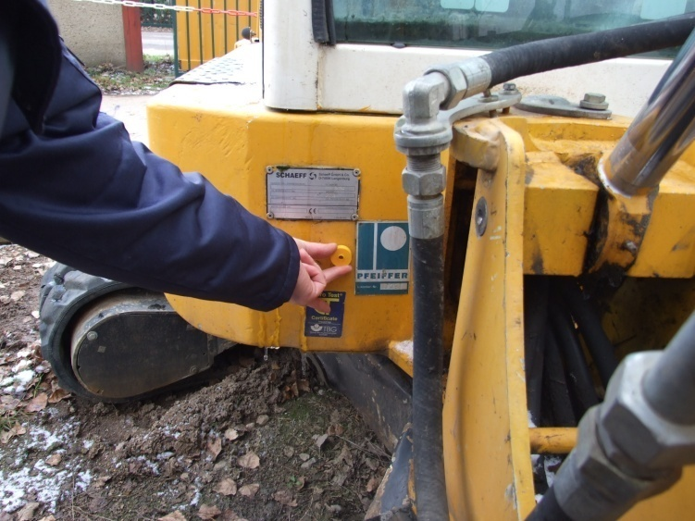
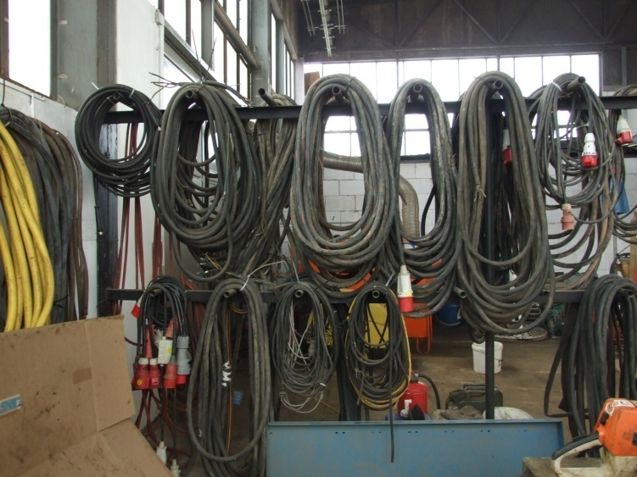
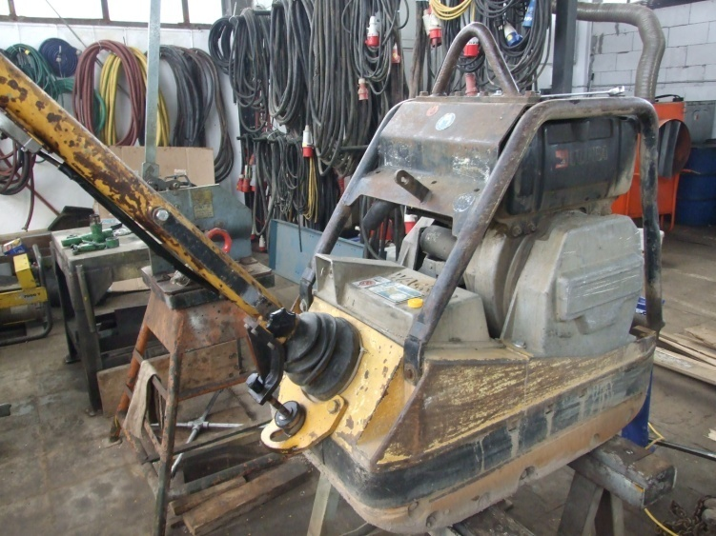
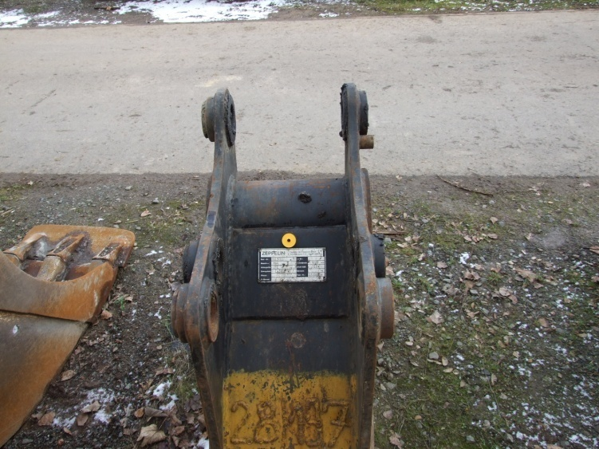
Bilder aus der Praxis

Slide 23
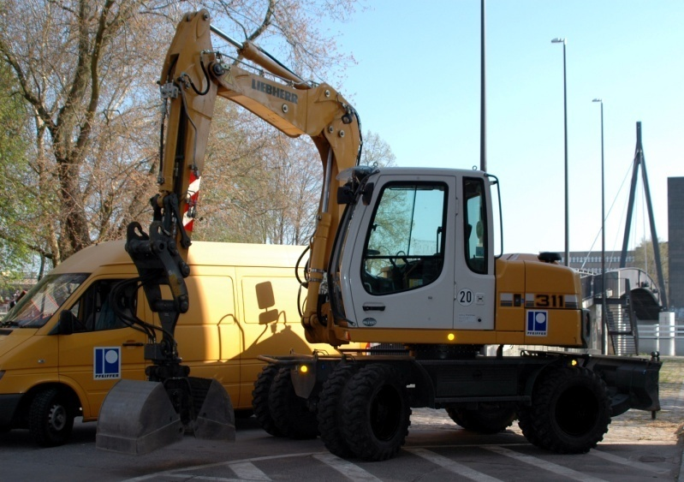
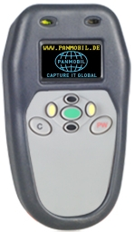
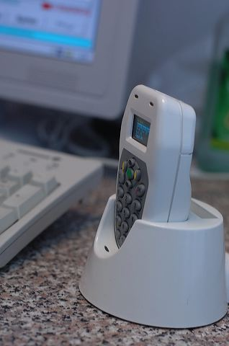
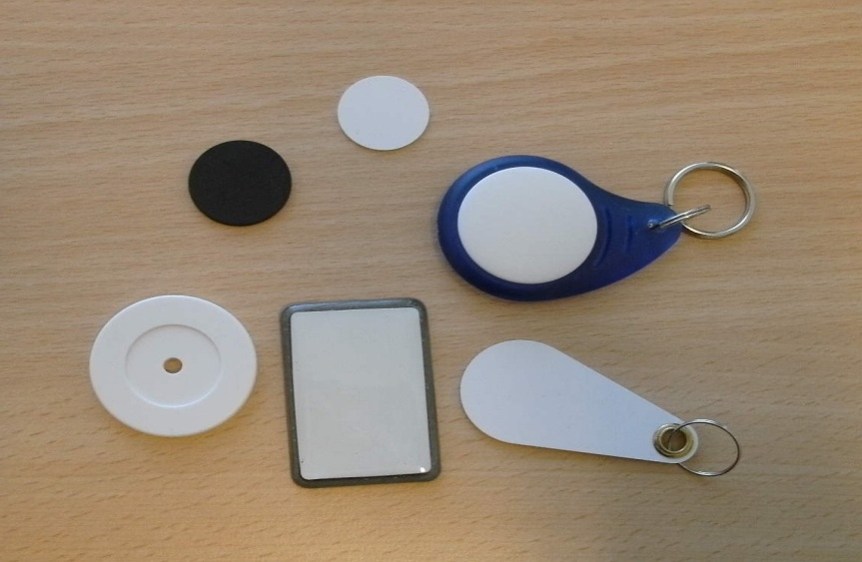
RFID-TAGS zum schrauben und verkleben, auch auf Metall
oder als Schlüsselanhänger zur Personalzeiterfassung
Bilder aus der Praxis

Slide 24



Fragen zum Produkt und den Vertriebspartnern bitte an Herrn Jens Reutemann.
REUTEMANN.NET
Mobile Informationstechnologien
04451 Borsdorf
Leipziger Str. 46
Telefon 034291-31723-0
Telefax 034291-31723-20
Mobil 0172-3466511
Referenzkunde:
LUDWIG PFEIFFER Hoch- und Tiefbau GmbH & Co. KG
www.ludwigpfeiffer.com

